Slide 1
FARKLI KÜLTÜRLERDE ÇOCUK - 1
CGM 204
SOSYAL DUYGUSAL GELİŞİM VE DESTEKLENMESİ
Prof. Dr. Aysel Köksal Akyol
Ankara Üniversitesi
Sağlık Bilimleri Fakültesi
Çocuk Gelişimi Bölümü

Slide 2
FARKLI KÜLTÜRLERDE ÇOCUK
Kültür öğrenilen bir süreçtir, yaşamın kendisidir ve hiçbir insan içerisinde bulunduğu kültürden bağımsız olarak davranış sergilemez.
Çocuklar kendi kültürleriyle beslenerek büyür ve bir birey olurlar.
Çocuklar; doğumdan itibaren yaşadığı kültürün kendine sunduğu sosyalleşme sürecinden geçerek büyürler.

Slide 3
Farklı kültürlerde çocuk
Kültür;
kuşaktan kuşağa geçen,
İnsanların davranış örüntüleri, inançları ve diğer ürünleri olarak tanımlanır.
Anne babalar toplumsallaşmanın merkezindedir.
Aile, akranlar ve okul gibi toplumsal çevreler kültür üzerindeki etkidir.
Televizyon, medya, sosyal medyanın da kültüre yansımaları olur.

Slide 4
Farklı kültürlerde çocuk
Vygotsky’e göre çocuğu doğumdan itibaren tarihsel, toplumsal, kültürel bir bağlam içinde ele almak gerekir.
Yetişkin ya da daha becerikli akranlar çocukların yakınsak gelişim alanı içerisinde ilerleyebilmeleri için onlara rehberlik ederler.
Çocuk kendi kültürü içinde gelişirken şekillenir.

Slide 5
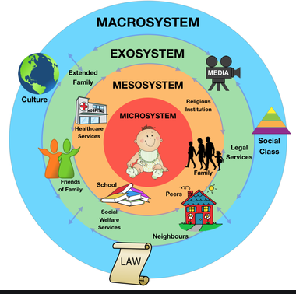
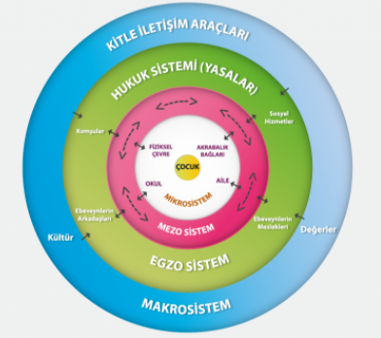
Farklı kültürlerde çocuk
Bronfenbrenner’in ekolojik sistemler kuramı

Slide 6
YARARLANILAN KAYNAKLAR
Aksoy, A.B.ve Gür, Ç. (2008). Ortadoğu Ülkelerinde Aile Yapısı ve Çocuğa Bakış. Kastamonu Eğitim Dergisi, 16(1), 49-60.
Aydos, S. ve Köksal Aysel, A. (2019). Kültür ve Erken Çocukluk Döneminde Gelişim. Kültür ve Çocuk. D. Aslan,, M. Kale ve Nur, İ. (Ed.). s. 128-161. Ankara: Pegem A Akademi.
Bee, H. ve Boyd, D. (2009). Çocuk Gelişim Psikolojisi. İstanbul: Kaknüs Yayınları.
Berk, L. (2015). Bebekler ve Çocuklar. Doğum Öncesinden Orta Çocukluğa. (7. Baskı) (Çev. Ed. N. Işıkoğlu).Ankara: Nobel Yayıncılık.
Bronfenbrenner, U. (1979). The Ecology of Human Development.Experıments by Nature and Desıgn. USA: Harvard Unıversıty Press.
Kağıtçıbaşı, Ç. (1990). İnsan Aile Kültür. İstanbul: Remzi Kitabevi.
Kağıtçıbaşı, Ç. (1998). Kültürel Psikoloji. Kültür Bağlamında İnsan ve Aile. İstanbul: YKY Yayıncılık.
Kağıtçıbaşı, Ç. (2012). Benlik, Aile ve İnsan Gelişimi. Kültürel Psikoloji. (3. Basım). İstanbul: Koç Üniversitesi Yayınları.
Köksal Akyol, A. ve Bilbay, A. (2017). Tarihsel Süreçte ve Farklı Kültürlerde Çocuk. A. Köksal Akyol (Ed.). Erken Çocukluk Döneminde Gelişim I. s.5-24, Ankara: Anı Yayıncılık

Slide 7
Bu günlük bu kadar ☺
Gelişimin kültürden kültüre farklılık gösterebileceği ile ilgili bilgileri paylaştık, örneklendirdik. Bu süreçte neler yaşadınız, neler hissettiniz, neler öğrendiğiniz? Sohbet bölümünden yazabilirsiniz?
☺

